Slide 1
ПЕДАГОГІЧНА РАДА №1
СІЧЕНЬ, 2020

Slide 2
ПИТАННЯ ДЛЯ ОБГОВОРЕННЯ
1. Про підсумки роботи ліцею за І семестр 2019-2020 н.р. (Т. Шевчук, С. Сліпак)
3.Про затвердження претендентів на нагородження Золотими та Срібними медалями (Т. Шевчук)
4.Про стан викладання та вивчення рівня навчальних досягнень учнів із фізичної культури (С. Сліпак)

Slide 3
ЗАВДАННЯ
ПЕДАГОГІЧНОЇ РАДИ:
Здійснити самоаналіз освітньої діяльності за І семестр 2019-2020 н.р.;
Сприяти формуванню колективного мислення у прийнятті управлінських рішень;
Визначити основні напрями роботи закладу на ІІ семестр 2019-2020 н.р.;
Проаналізувати стан викладання та рівень навчальних досягнень учнів із інформатики.

Slide 4
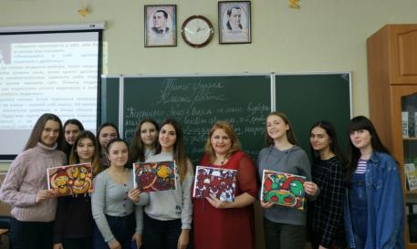
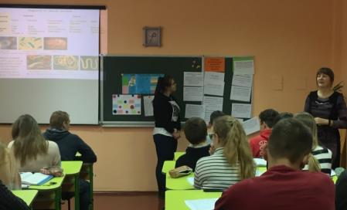
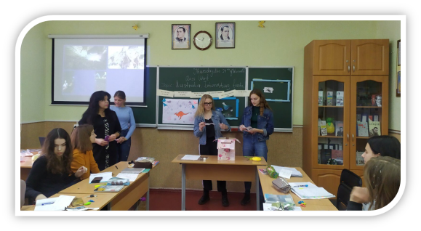
Навчаємося
Про підсумки роботи ліцею за І семестр 2019-2020 н.р

Slide 5
Якість освіти – основний вектор діяльності
№ п/п | Зведена інформація | Учнів | %
І | На початок І семестру | 180 | 100
 | Вибуло | 1 | 0,6
 | Прибуло
ІІ | Закінчило І семестр. усього учнів | 179 | 99,4
 | ІІ курс | 89 | 98,8
 | І курс | 90 | 100
І курс
ІІІ | Закінчило І семестр на високому рівні | 9 | 10
 | достатньому рівні | 50 | 56
 | середньому рівні | 31 | 34
 | початковому рівні | - | -
ІІ курс
ІV | Закінчило І семестр на високому рівні | 21 | 24
 | на достатньому рівні | 50 | 56
 | на середньому рівні | 18 | 20
 | на початковому рівні | - | -
Разом
V | Закінчило І семестр на високому рівні | 30 | 17
 | на достатньому рівні | 100 | 56
 | на середньому рівні | 49 | 27
 | на початковому рівні | - | -

Slide 6
РЕЗУЛЬТАТИ
ДИРЕКТОРСЬКИХ КОНТРОЛЬНИХ РОБІТ
із української мови 144 (90%) – високий і достатній рівень,
16 (10%) – середній рівень;
із української літератури 140 (88 %) – високий і достатній рівень, 11 (57 %) – середній рівень, 2 (1 %) – початковий рівень (Ю. Шафрай, А. Колесник);
із історії України – 44 (83%) – високий і достатній рівень,
9 (17%) – середній рівень;
із математики 25 (46%) – високий і достатній рівень,
30 (54%) – середній рівень;
із англійської мови 51 (96%) – високий і достатній рівень,
2 (4%) – середній.

Slide 7
Зведений облік пропусків занять за І семестр 2019-2020 н.р.
Класи | Усього пропусків (%) | Надано документів через хворобу (%) | Інші причини (%)
11 мат. | 1060 (6,5 %) | 1018 (96 %) | 42 (4%)
11 ін. філ. | 1568 (9,7%) | 1238 (79 %) | 330 (21 %)
11 укр. філ. | 2290 ( 14,6 %) | 2006 (88 %) | 284 (12%)
10 ін. філ. | 1526 (9,4 %) | 1382 (91 %) | 144 (9 %)
10 укр. філ. | 1222 (7,8 %) | 1124 (92 %) | 118 (8%)
10 мат. | 11708 (10,5%) | 1698 (99 %) | 10 (1%)

Slide 8
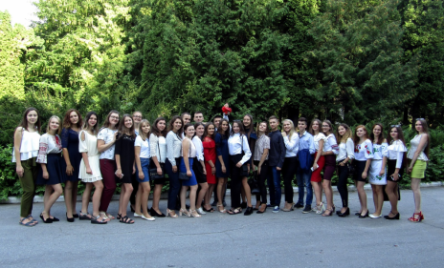
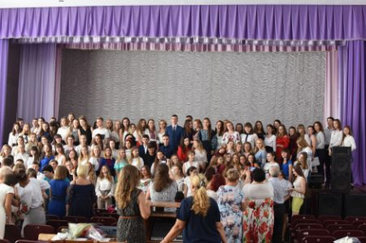
Виховна робота в закладі
ХУДОЖНЬО-ЕСТЕТИЧНЕ ВИХОВАННЯ:
- Свято Першого дзвоника ;
- Вечори знайомств;
- День самоврядування;
- Вечір відпочинку у культурно-просвітницькому центрі «Юність»;
- Конкурс ліцейських талантів «Осінній зорепад»;
- Новорічна казка

Slide 9
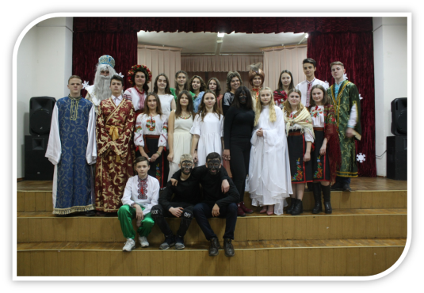
Конкурс ліцейських талантів «Осінній зорепад»
Новорічна казка
«Снігова королева»

Slide 10
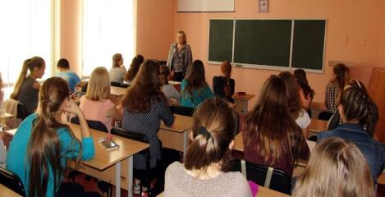
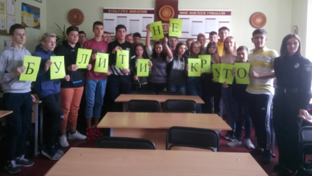
ПРАВОВЕ ТА ПРЕВЕНТИВНЕ ВИХОВАННЯ УЧНІВ:
- години спілкування «Право, обов’язок, свобода й відповідальність», «Кримінальна та адміністративна відповідальність неповнолітніх», «Твої права та обов’язки», «Особиста відповідальність – пріоритетна риса громадянина»;
- зустрічі із завідуючою сектором профілактики правопорушень серед дітей служби у справах дітей виконавчого комітету Ніжинської міської ради на теми: «Кібербулінг або агресія в Інтернеті», «Шкільний булінг»;
- зустрічі з працівниками ювенальної превенції Ніжинського відділу поліції ГУНП в Чернігівській області на тему «Шкільний булінг»

Slide 11
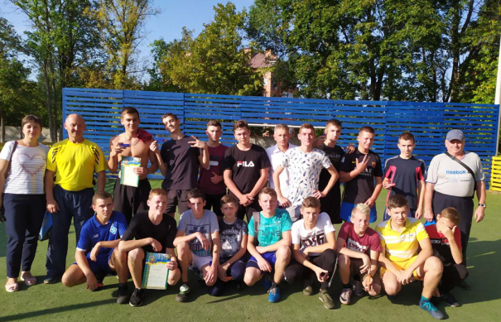
ФІЗИЧНЕ ВИХОВАННЯ УЧНІВ:
Кубок м. Ніжина з футболу серед збірних команд закладів освіти;
Кубок міста з міні-футболу серед команд закладів освіти;
Кубок міста з волейбол серед команд закладів освіти;
Першість ліцею по міні-футболу та тенісу

Slide 12
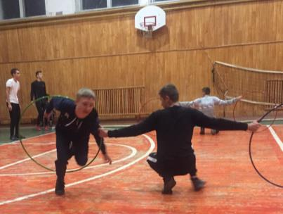
Козацькі розваги

Slide 13
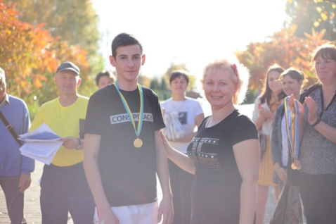
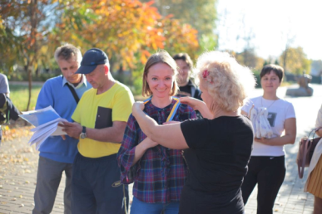
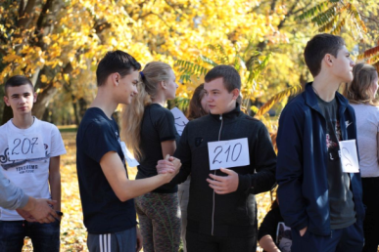
Осінній легкоатлетичний пробіг

Slide 14
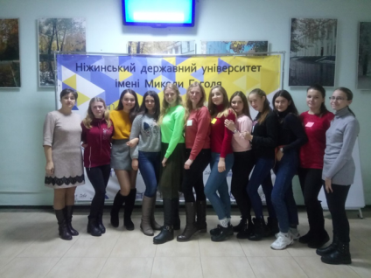
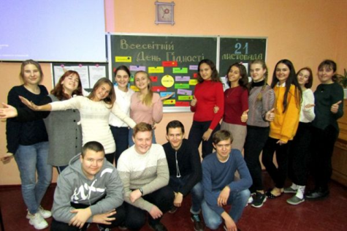
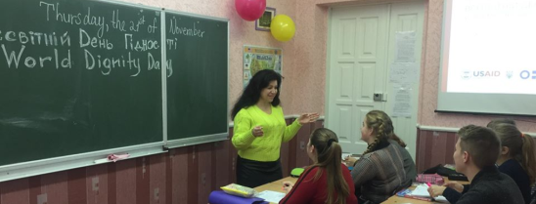
ГРОМАДЯНСЬКО-ПАТРІОТИЧНЕ ВИХОВАННЯ:
Усесвітній день гідності
Міжнародний волонтерський форум

Slide 15
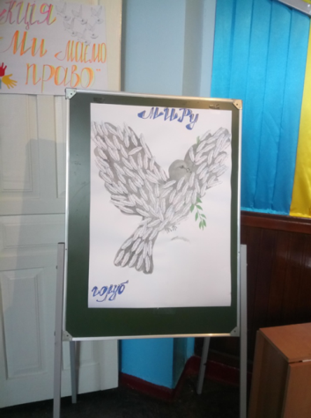
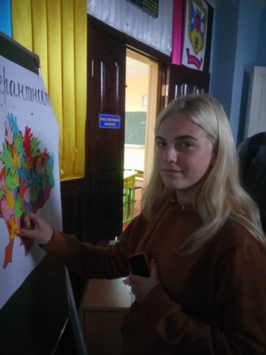
МІЖНАРОДНИЙ ДЕНЬ МИРУ
Акція «Голуб миру»
Акція «Карта толерантності»

Slide 16
XVI Мандрівний міжнародний фестиваль авторського документального кіно про права людини Docudays UA

Slide 17
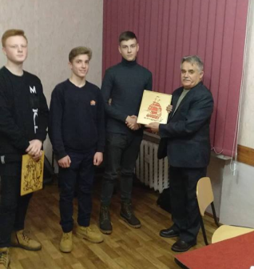
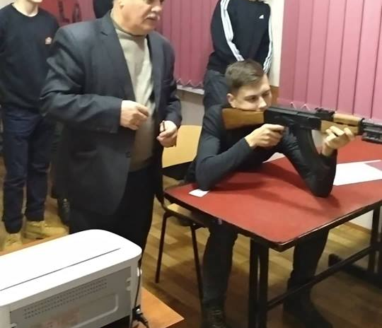
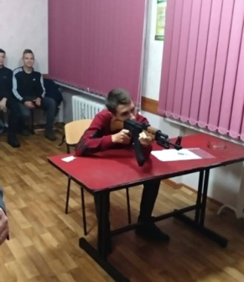
ПРОВЕДЕННЯ ГУРТКА
«Юний захисник Вітчизни»
(М. Білан)

Slide 18
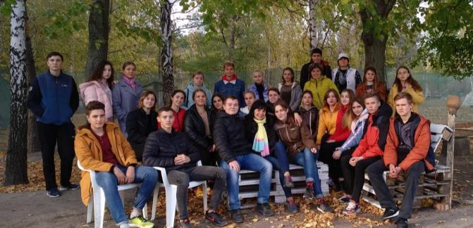
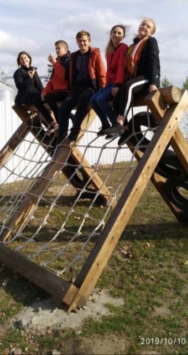
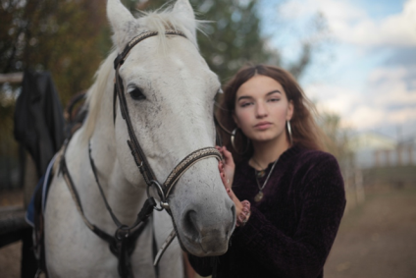
ПРОВЕДЕННЯ ГУРТКА
«Педагогіка»
(С. Борисюк)

Slide 19
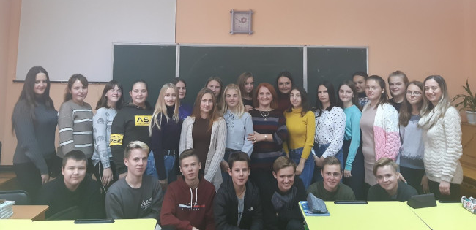
ІІІ Міжнародний фестиваль інтеграції слова в сучасному арт-просторі «Литаври»

Slide 20
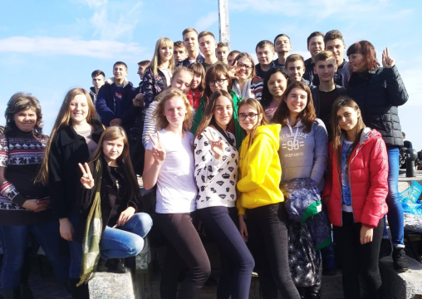
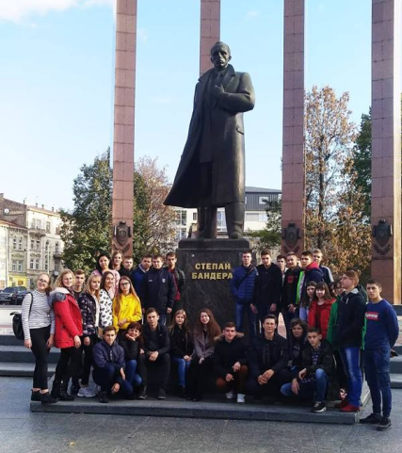
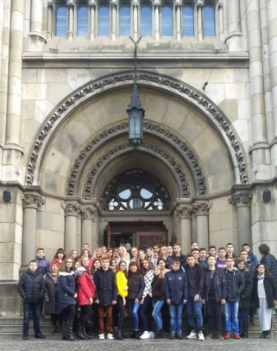
ЕКСКУРСІЇ
ЛЬВІВ

Slide 21
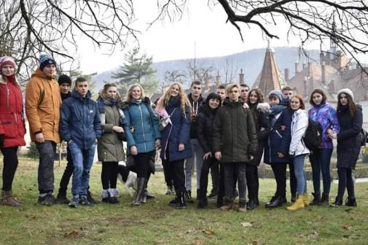
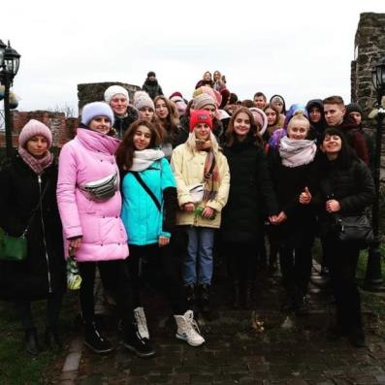
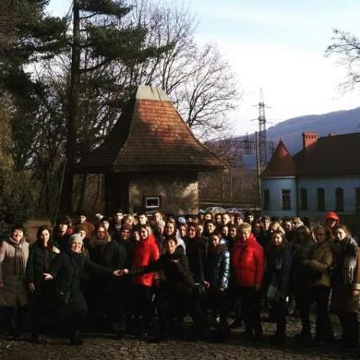
ЕКСКУРСІЇ
МУКАЧЕВОУЖГОРОД

Slide 22
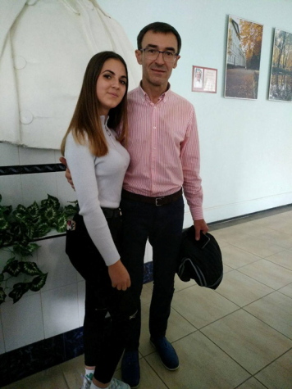
ПРОФОРІЄНТАЦІЙНА РОБОТА:
зустрічі з представниками:
Київського національного технологічного університету,
Київського національного університету біоресурсів і природокористування України,
Київського університету культури та мистецтв,
Ніжинського державного університету імені Миколи Гоголя,
Національної академії сухопутних військ імені Петра Сагайдачного,
Чернігівського технологічного університету,
Одеської військової академії,
Харківського технологічного університету;
- зустрічі з випускниками ліцею, студентами ЗВО;
зустріч із журналістом, ведучим телепрограми «Події тижня на телеканалі Україна» Олегом Панютою;
тренінгові заняття «Подорож до свого Я», «Сходинки до себе», «Правильний вибір професії – запорука успіху в житті», «Психологія успіху», «Спілкуйся та пізнавай себе»

Slide 23
РОБОТА З БАТЬКАМИ:
- батьківські збори;
- лекторії: «Адаптація учнів до умов навчання в ліцеї та проживання у гуртожитку. Вироблення єдиних вимог сім'ї та ліцею», «Небезпека кібербулінгу», «Роль родини у процесі соціалізації особистості. Профілактика булінгу серед неповнолітніх», «Роль батьків у виборі професії», «Профілактика девіантної поведінки, правопорушень та злочинності серед учнів старшої школи», «ЗНО 2020 року: процедура реєстрації та особливості проходження», «Процедура реєстрації та особливості проходження пробного ЗНО»;
- педагогічні консультації з проблем: «Як допомогти дитині не зневіритись у своїх силах?», «Труднощі, які зазнає дитина, адаптуючись до нового колективу», «Контроль батьків за раціональним розподілом часу дітей під час канікул»;
- бесіди щодо дотримання правил внутрішнього розпорядку ліцею, про необхідність проведення щеплення проти кору, інших періодичних щеплень;
- тематичні бесіди: «Культура поведінки в гуртожитку», «Культура спілкування між людьми» та ін.

Slide 24
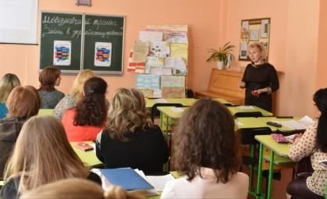
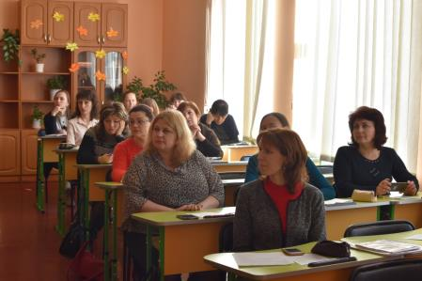
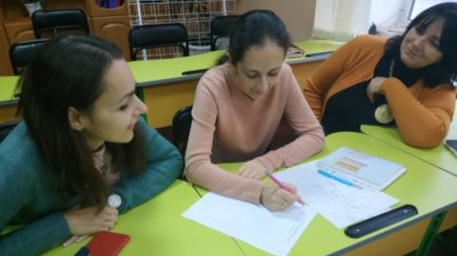
Згідно плану роботи відбулися засідання ПЕДАГОГІЧНОЇ РАДИ, НАРАДИ ПРИ ДИРЕКТОРОВІ, ІНФОРМАЦІЙНИХ ДНІВ, ОПЕРАТИВНИХ НАРАД ПРИ ЗАСТУПНИКАХ, АТЕСТАЦІЙНОЇ КОМІСІЇ, ПК, НМР

Slide 25
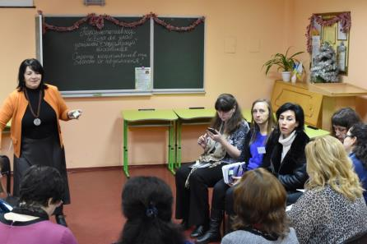
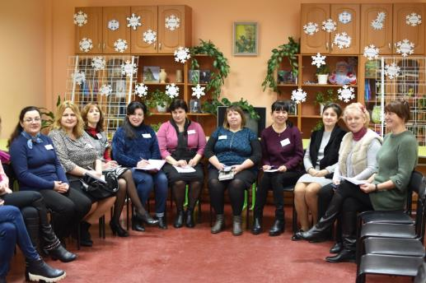
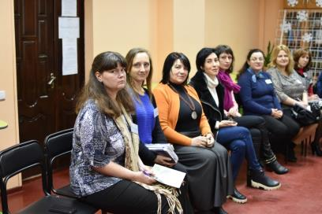
Згідно плану роботи над науково-методичної теми відбувся ТРЕНІНГ «ЕЛЕМЕНТИ КОНСУЛЬТАТИВНОЇ БЕСІДИ ЯК ЗАСОБУ СОЦІАЛІЗАЦІЇ
УЧНІВ ЛІЦЕЮ» (С.Борисюк)

Slide 26
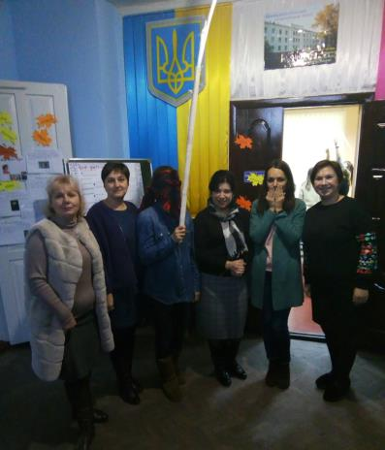
Проведення малих педконсіліумів щодо адаптації першокурсників до навчання в ліцеї

Slide 27
РОБОТА НАУКОВО-МЕТОДИЧНОЇ РАДИ У І СЕМЕСТРІ 2019/20 н. р.
Підготовка та проведення ІІІ Всеукраїнської науково-практичної конференції «Актуальні проблеми розвитку держави і права: історико-правовий дискурс» (06.12.2019) .
Участь у роботі ХІV Всеукраїнських педагогічних Читань із гуманної педагогіки «Добра воля – найдорожча перемога» (листопад).
Розгляд та погодження матеріалів для випуску «Науково-методичного вісника Ніжинського обласного педагогічного ліцею Чернігівської обласної ради » № 1 (16), збірника матеріалів науково-практичної конференції «Актуальні проблеми розвитку держави і права: історико-правовий дискурс», методичних рекомендацій «Фізичні вправи для учнів із формування правильної постави» та «Методичні рекомендації щодо використання мультимедійної презентації при викладанні біології і екології у 10 класі»

Slide 28
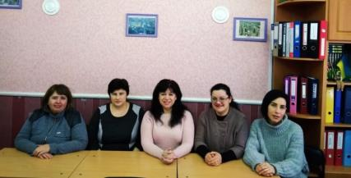
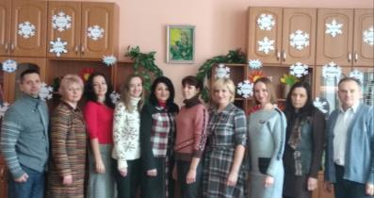
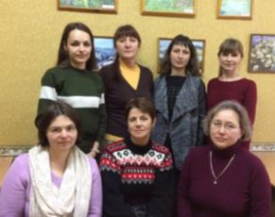
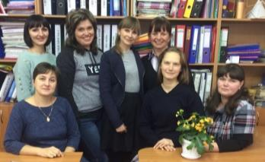
РОБОТА ПРЕДМЕТНИХ КАФЕДР
Кафедра вчителів суспільно-гуманітарних дисциплін
Кафедра вчителів іноземних мов
Кафедра вчителів художньо-естетичного розвитку, фізичної культури, захисту Вітчизни, технологій та вихователів
Кафедра вчителів природничо-математичних дисциплін

Slide 29
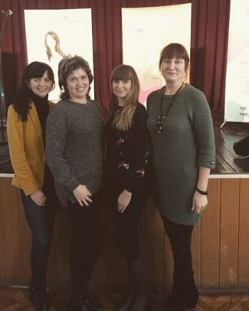
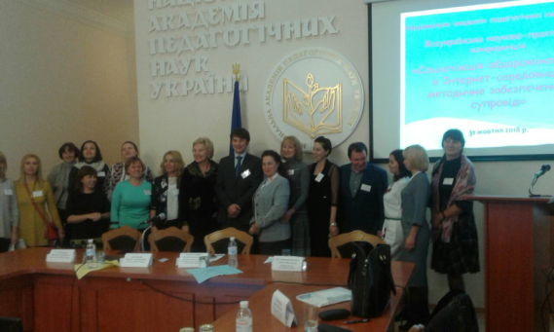
СПІВПРАЦЯ ІЗ НАПН УКРАЇНИ Міжнародна науково-практична конференція «Геніальність і обдарованість: перспективи творчість в ситуації інформаційного світу» організована Інститутом обдарованої дитини НАПН України (жовтень, 2019 Т. Вантух, С. Сліпак, Т. Шевчук)
Участь у
Міжнародному фестивалі арт-терапії «ART-PRAKTIK»
(Чернігів, жовтень 2019)
(О.Єрмоленко, С.Карпенко, Л.Кошова, С. Сліпак)

Slide 30
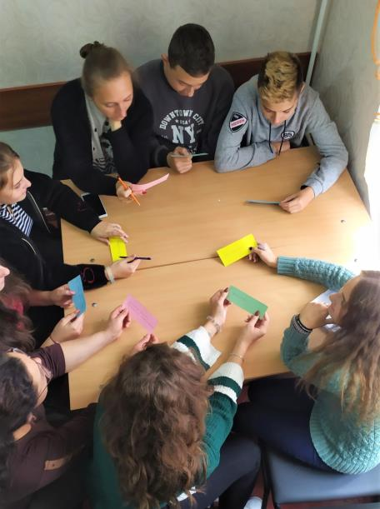
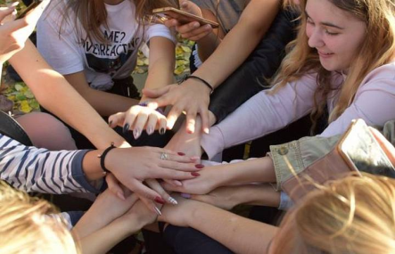
Участь у Всеукраїнському конкурсі-квесті «Реформа – шлях до школи моєї мрії», який організовує і проводить Інститут соціальної та політичної психології НАПН України за підтримки Національної академії педагогічних наук України, Міністерства освіти і науки України (Ю.Бойко)

Slide 31
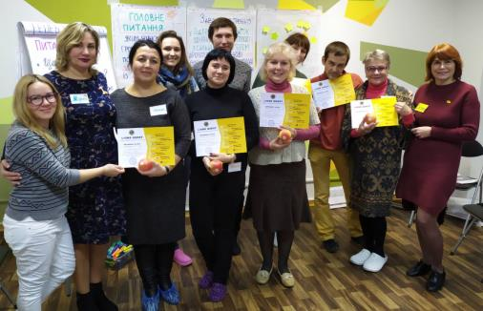
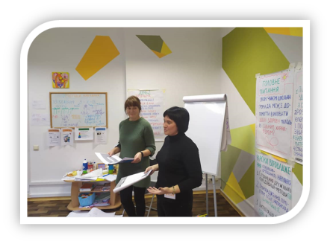
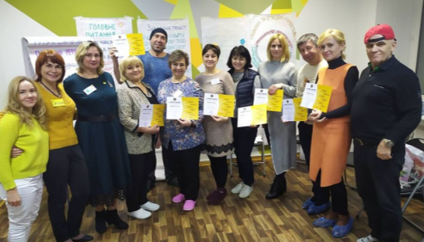
У межах Освітньої програми позитивного розвитку успішно пройшли навчання за курсом “Соціальні та емоційні компетенції ХХІ століття” Lions Quest. (грудень, 2019 Т.Вантух, С. Сліпак, Т. Шевчук)

Slide 32
СПІВПРАЦЯ
З ЧОІППО
ім. К.Д.Ушинського
Участь у майстер-класі «Культура мовлення педагога в Новій українській школі»
(Київ, жовтень 2019)
(С. Сліпак)

Slide 33
Лауреат Українсько-канадського конкурсу педагогічних інновацій Фонду Президента УВАН у Канаді, професора Манітобського університету Ореста Цапа
(грудень 2019, Т. Шмаглій)
Отримала звання «Народний майстер образотворчого та декоративно-прикладного мистецтва міста Ніжина Чернігівської області»
(грудень 2019, К. Борисова)

Slide 34
Предметні тижні
- фізичної культури та спорту (вересень, відповідальний В. Боровик),
мистецтва (жовтень, відповідальна К.Борисова),
психології (жовтень, відповідальна
М.Лясковська),
- Математики та інформатики (відповідальні Т.Ігнатенко, Т.Шмаглій),
слов’янської писемності та української мови (листопад, відповідальна А. Іващенко),
фізики та астрономії (листопад, відповідальна Ю. Дерід)
правознавства (листопад, відповідальна О.Дудченко)

Slide 35
Педагоги Л. Павлюк, Т. Шмаглій, М. Палаєва діляться досвідом роботи на власних блогах

Slide 36
НАУКОВО-МЕТОДИЧНА ДІЯЛЬНІСТЬ ПЕДАГОГІВ ТА УЧНІВ
 | Міжнародний рівень | Всеукраїнський рівень | Обласний рівень | Міський рівень
Науково практичні конференції, семінари, вебінари, міні-EdCamp (учителі) | 8 | 49 | 2 | -
Публікації учителів | 10 | 20 | 17 | -
Науково-практичні конференції (учні) | - | 18 | 6 | -
Публікації учнів | - | 4 | 6 | -
Конкурси, творчі проекти, фестивалі (учителі) | - | 2 | - | -
Конкурси, творчі проекти, фестивалі (учні) | 5 | 8 | 2 | 4
Вісник ліцею№2(16), електронна збірка матеріалів Всеукраїнської науково-практичної конференції “Актуальні проблеми розвитку держави і права: історико-правовий дискурс” керівництво педпрактикою студентів НДУ імені Миколи Гоголя

Slide 37
Участь у ХІV Всеукраїнських педагогічних Читаннях із гуманної педагогіки «Добра воля – найдорожча перемога» (листопад, 2019 С. Карпенко, С. Сліпак, Т. Шевчук)
ЗАПОЗИЧУЄМО ДОСВІД

Slide 38
Вчителі ліцею були членами журі предметних олімпіад міського етапу:
В.Харченко – олімпіада з інформатики, Н.Фесенко – олімпіада з німецької мови, А.Кайдаш– конкурсу з української мови імені Петра Яцика,
А.Іващенко – мовно-літературного конкурсу учнівської та студентської молоді імені Тараса Шевченка

Slide 39
ДІЛИМОСЯ ДОСВІДОМ
Л. Павлюк – тренер спільного проекту Британської Ради в Україні та МОН України «Вчителі англійської мови – агенти змін» - ІІ цикл тренінгів для вчителів англійської мови, які навчатимуть учнів 3-х класів за новим Державним стандартом почакової освіти у 2020/2021 навчальному році

Slide 40
ДІЛИМОСЯ ДОСВІДОМ
Всеукраїнський урок доброти, організований Благодійним фондом «Happy paw» за підтримки МОН України та Гуманістичного руху UAnimals (О.Міщенко, А.Кайдаш, Л. Павлюк,
жовтеень 2019)

Slide 41
ДІЛИМОСЯ ДОСВІДОМ
ІІ Всеукраїнська науково-практична конференція «Актуальні проблеми розвитку держави і права: історико-правовий дискурс» (О. Дудченко)

Slide 42
ЗАБЕЗПЕЧЕННЯ МАТЕРІАЛЬНО-ТЕХНІЧНОЇ БАЗИ ЗАКЛАДУ У І СЕМЕСТРІ 2019-2020 н.р.
Звіт про придбані метеріали липень-грудень 2019р.
загальний фонд
Плакат «Наша гордість» | серпень | 360,00
Передплата періодичних видань | вересень-грудень | 12916,10
Грамоти | листопад | 900,00
Навчальні макети (шини, джгути) | грудень | 4224,00
Фізичні прилади | грудень | 4560,00
Спортивне обладнання | грудень | 3755,00
Фліпчарти | грудень | 1478,00
Миючі засоби | грудень | 982,55
Медикаменти | вересень-грудень | 2809,79
Разом |  | 31985,44
благодійний фонд
Шафа |  | 3000,00
Разом |  | 3000,00

Slide 43
Основні події висвітлюються на сайті ліцею

Slide 44
ПРОЕКТ УХВАЛИ:
Підготувати творчу роботу для участі в ХІ Міжнародній виставці «Сучасні заклади освіти - 2020» (до 07.02.2020, творча група).
Провести педагогічні читання ««Технології соціалізації в сучасній освіті»» (30.01.2020, Л. Павлюк).
Організувати навчання за курсом «Соціальні та емоційні компетентності ХХІ століття» (Lions Quest) (січень-лютий, адміністрація).
Організувати проведення тренінгу з фінансової грамотності (Життєвий капітал) (адміністрація).
Залучати учнівську й батьківську ради класів до вирішення питання пропусків занять окремими учнями (Т. Вантух).
Активізувати роботу учнівського самоврядування протягом ІІ семестру 2019-2020 н.р.
Підготувати звіти про роботу п/к за ІІ семестр 2019-2020 н.р. та протоколи засідань до 05.06.2020 (голови предметних кафедр).
Подати звіти про виконання планів самоосвіти та самоаналіз роботи за ІІ семестр 2018-2019 н.р. (на 28.05.2020, педагоги ліцею).
Використовувати години психолога для колекційної роботи з учнями, схильними до пропусків занять, формування психологічної готовності учнів до складання ЗНО, проведення роботи з учнями, що за результатами І семестру мають бали середнього рівня знань (психолог ліцею).

Slide 45
2. Про затвердження претендентів на нагородження Золотими та Срібними медалями
Наказ МОНУ від 17.03.2015 №306 ;
Лист - роз'яснення МОНУ від 29.04.2015 № 1/9-221

Slide 46
ЗАТВЕРДЖЕННЯ ПРЕТЕНДЕНТІВ НА НАГОРОДЖЕННЯ МЕДАЛЯМИ
10 клас:
Золото
Полянський Богдан;
Басиста Яна;
Бородавко Марія;
Костюченко Назар;
Рожок катерина;
Сидорчук Ольга;
Яременко Вікторія;
Бордакова М.;
Стрижак В.
Срібло
Борщ Дарина;
Бутурлим Андрій;
Гриб Анна;
Труш Макарій;
Купа Д.;
Силенко З.;
Пушенко А.

Slide 47
ЗАТВЕРДЖЕННЯ ПРЕТЕНДЕНТІВ НА НАГОРОДЖЕННЯ МЕДАЛЯМИ
11 клас :
Срібло
Авраменко Яна;
Попова Анастасія;
Миколаєнко Поліна;
Яловська Юлія;
Бурч Анастасія;
Журбін Олег;
Клименко Анна;
Лук’янова Анастасія;
Марченко Богдана;
Савченко Владислава;
Фесенко Маргарита;
Хмарук Ольга;
Золото
Гнатова Вікторія;
Колош Сніжана;
Камка Карина;
Кузьменко Володимир;
Насилівська Ольга;
Бойко Анна;
Малій Юлія;
Мельник Вікторія;
Чаленко Маргарита

Slide 48
3. ПРО СТАН ВИКЛАДАННЯ ТА ЯКІСТЬ НАВЧАЛЬНИХ ДОСЯГНЕНЬ УЧНІВ ІЗ ФІЗИЧНОЇ КУЛЬТУРИ
Відповідно до плану роботи на 2019-2020 н.р., наказу по ліцею від 25.09.2019 №246-Н «Про порядок вивчення стану викладання навчальних дисциплін у 2019-2020 н.р.» із 18.11.2019 по 20.12.2019 експертною групою в складі:
голови експертної групи – директор ліцею Т. Шевчук;
заступника голови експертної групи – заступник директора з НВР С. Сліпак;
членів експертної групи:
заступник директора з ВР Т. Вантух,
голова кафедри вчителів природничо-математичних дисциплін Т. Шмаглій,
Голови ППО О. Єрмоленко
вивчався стан викладання, рівень навчальних досягнень учнів із фізичної культури.

Slide 49
ПІД ЧАС ВИВЧЕННЯ СТАНУ ВИКЛАДАННЯ, РІВНЯ ЗНАНЬ, УМІНЬ ТА НАВИЧОК УЧНІВ ІЗ ФІЗИЧНОЇ КУЛЬТУРИ ЗВЕРТАЛАСЬ УВАГА НА ТАКІ ПИТАННЯ:
- результативність роботи вчителя (показники участі учнів у фахових конкурсах, змаганнях, чемпіонатах);
- наявність навчальних програм та календарно-тематичного планування з предмету;
- відповідність записів у класних журналах календарно-тематичному плануванню, вчасність виставлення оцінок;
- наявність планів-конспектів уроків;
- ведення шкільної документації вчителями фізкультури;
- рівень викладання предмету вчителем;
- знання програми та вимог стосовно вивчення предмету;
- володіння методикою викладання;
- матеріальна база з предмету;
- індивідуальна робота з учнями;
- проведення позаурочних заходів з предмету;
- дотримання норм безпеки під час занять фізкультурно-оздоровчого спрямування;
- забезпечення медико-педагогічного контролю.

Slide 50
ВЧИТЕЛІ ФІЗИЧНОЇ КУЛЬТУРИ:
Боровик В., закінчив Чернігівський державний педагогічний інститут, факультет фізичного виховання, стаж – 34 р., спеціаліст вищої категорії, старший учитель, навантаження – 9 годин.
Заплішний І., закінчив Чернігівський державний педагогічний інститут, факультет фізичного виховання, стаж – 40 р., спеціаліст вищої категорії, учитель-методист, кандидат педагогічних наук, навантаження – 9 годин.
Кузьменко П., закінчив Чернігівський державний педагогічний інститут, факультет фізичного виховання, стаж – 38 р., спеціаліст ІІ категорії, навантаження – 9 годин.

Slide 51
Години на вивчення фізичної культури
Клас | Кількість годин | Рівень
І математичний | 3 | стандарту
І іноземної філології | 3 | стандарту
І української філології | 3 | стандарту
ІІ фізико-математичний | 3 | стандарту
ІІ іноземної філології | 3 | стандарту
ІІ української філології | 3 | стандарту

Slide 52
РЕЗУЛЬТАТИ ЗРІЗІВ ЗНАНЬ
10 клас – 68 учнів (84%) - високий рівень,
13 (16%) – достатній рівень;
11 клас – 60 учнів (77%) – високий, 18 (23%) – достатній рівень

Slide 53
ПРОЕКТ УХВАЛИ:
Визнати стан викладання інформатики як задовільний.
Підготувати наказ по ліцею “Про стан викладання та рівень навчальних досягнень учнів із фізичної культури” на виконання рекомендацій, наданих у Довідці до 20.01.2020

Slide 54
ВИКОРИСТАНІ ДЖЕРЕЛА
1.http://muzico.ru/music/%D0%BA%D0%BB%D0%B0%D1%81%D0%B8%D1%87%D0%BD%D0%B0+%D0%BC%D1%83%D0%B7%D0%B8%D0%BA%D0%B0/
2.http://publicdomainvectors.org/ru/%D0%B1%D0%B5%D1%81%D0%BF%D0%BB%D0%B0%D1%82%D0%BD%D1%8B%D0%B5-%D0%B2%D0%B5%D0%BA%D1%82%D0%BE%D1%80%D1%8B/%D0%91%D0%BB%D0%BE%D0%BA%D0%BD%D0%BE%D1%82-%D0%B8-%D1%80%D1%83%D1%87%D0%BA%D0%B0-%D0%B2%D0%B5%D0%BA%D1%82%D0 %BE%D1%80%D0%BD%D0%BE%D0%B5-%D0%B8%D0%B7%D0%BE%D0%B1%D1%80%D0%B0%D0%B6%D0%B5%D0%BD%D0%B8%D0%B5/7492.html

